Slide 1
Методы и средства цифровой обработки информации
Дискретное преобразование Фурье
Лекция 10. Дискретное преобразование Фурье

Slide 2
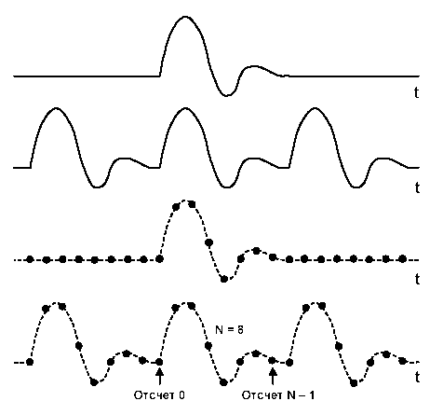
Методы и средства цифровой обработки информации
Семейство преобразований Фурье
как функция сигнала во временной области
ПРЕОБРАЗОВАНИЕ ФУРЬЕ (ПФ):
сигнал непрерывный и
апериодический
РЯДЫ ФУРЬЕ:
сигнал непрерывный
и периодический
ПФ для сигналов дискретного времени:
сигнал дискретный
и апериодический
ДПФ:
сигнал дискретный
и периодический
Лекция 10. Дискретное преобразование Фурье

Slide 3
Методы и средства цифровой обработки информации
Типы преобразований Фурье
Тип преобразования | Природа и интервал изменения сигнала во временной области | Природа и интервал изменения сигнала в частотной области
Ряды Фурье | Непрерывный -> Периодический ->
Преобразование Фурье | Непрерывный -> апериодический->
Преобразование Фурье для сигналов дискретного времени | Дискретный-> апериодический->
Дискретное преобразование Фурье (DFT) | Дискретный-> периодический->
Апериодический
Дискретный
Апериодический
Непрерывный
Периодический
Непрерывный
Периодический
Дискретный
Лекция 10. Дискретное преобразование Фурье

Slide 4
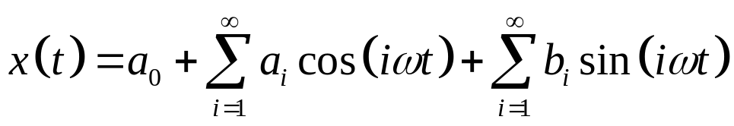
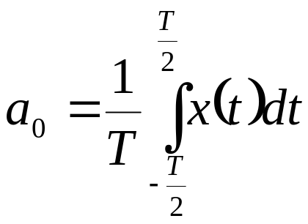
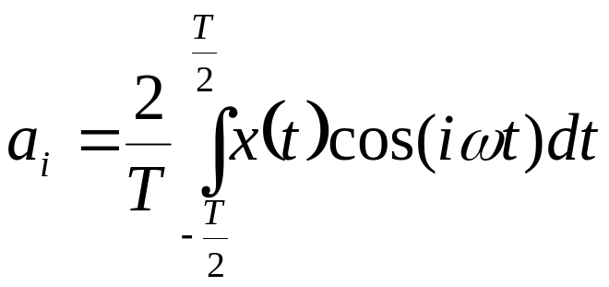
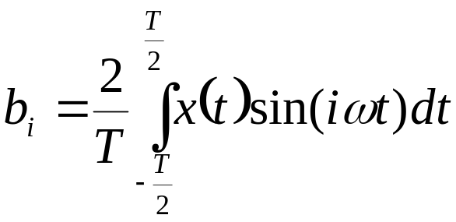
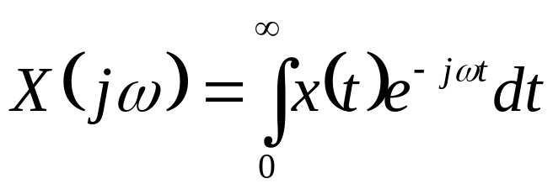
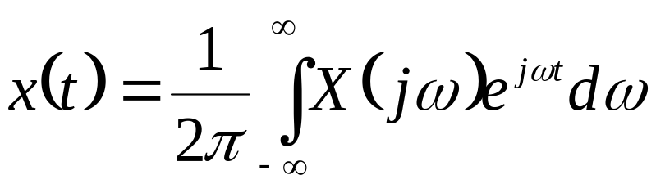
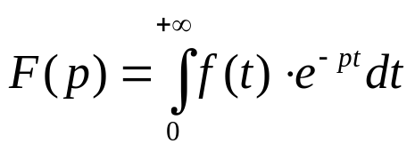
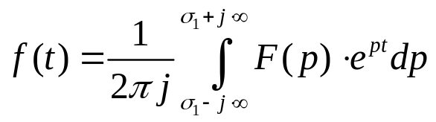


Методы и средства цифровой обработки информации
Ряд Фурье
.
Преобразование Фурье
Преобразование Лапласа
Преобразование Фурье – частный случай преобразования Лапласа при .
Лекция 10. Дискретное преобразование Фурье

Slide 5
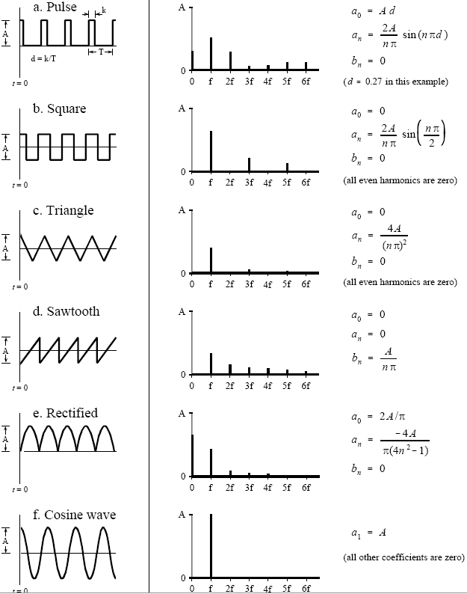
Методы и средства цифровой обработки информации
Некоторые разложения в ряд Фурье
.
Лекция 7. Дискретное преобразование Фурье

Slide 6
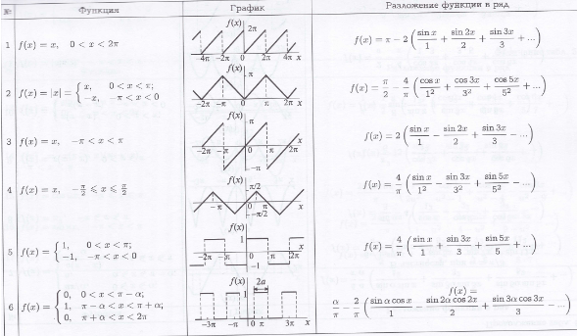
Методы и средства цифровой обработки информации
Некоторые разложения в ряд Фурье
.
Лекция 7. Дискретное преобразование Фурье

Slide 7
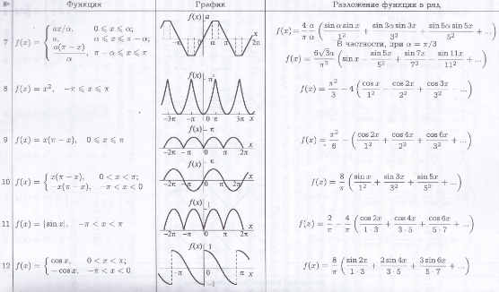
Методы и средства цифровой обработки информации
Некоторые разложения в ряд Фурье
.
Лекция 7. Дискретное преобразование Фурье

Slide 8
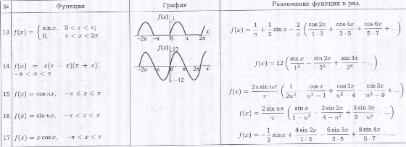
Методы и средства цифровой обработки информации
Некоторые разложения в ряд Фурье
.
Лекция 7. Дискретное преобразование Фурье

Slide 9
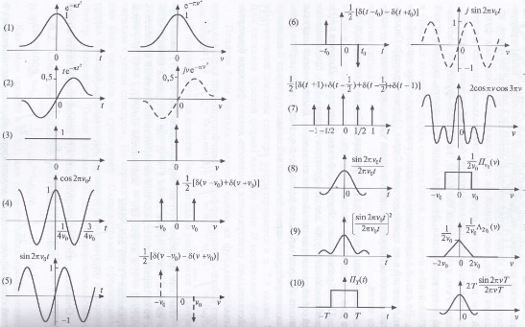
Методы и средства цифровой обработки информации
Сигналы и их спектры
.
Лекция 7. Дискретное преобразование Фурье

Slide 10
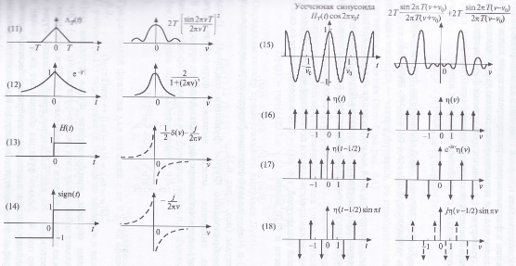
Методы и средства цифровой обработки информации
Сигналы и их спектры
.
Лекция 7. Дискретное преобразование Фурье

Slide 11
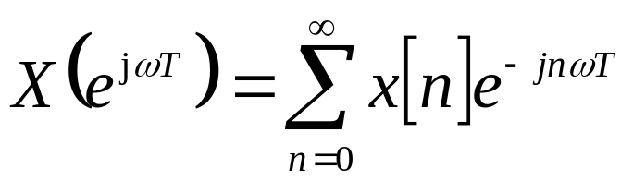
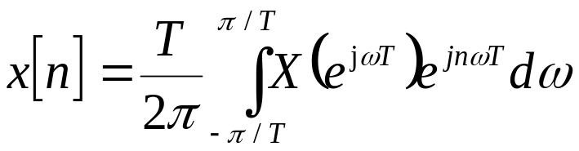
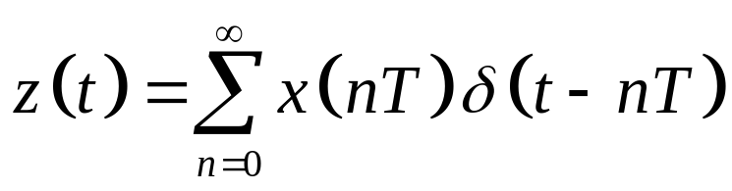
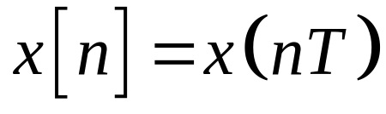
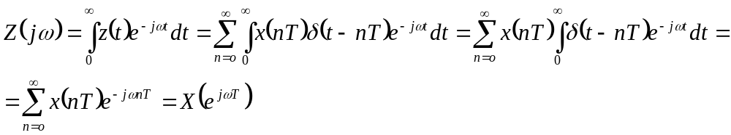
Методы и средства цифровой обработки информации
Преобразование Фурье для сигналов дискретного времени
Лекция 7. Дискретное преобразование Фурье

Slide 12

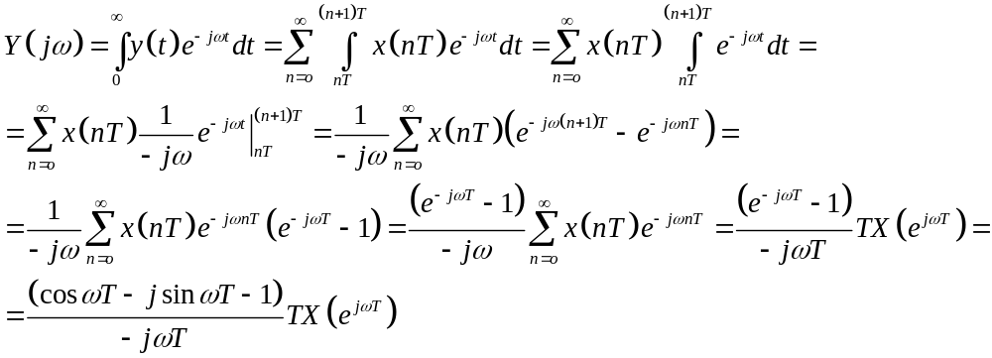

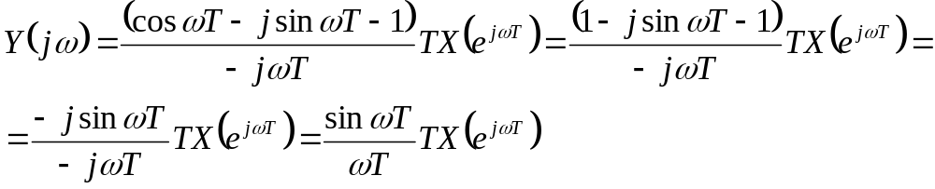
Методы и средства цифровой обработки информации
Если
,
Лекция 10. Дискретное преобразование Фурье

Slide 13
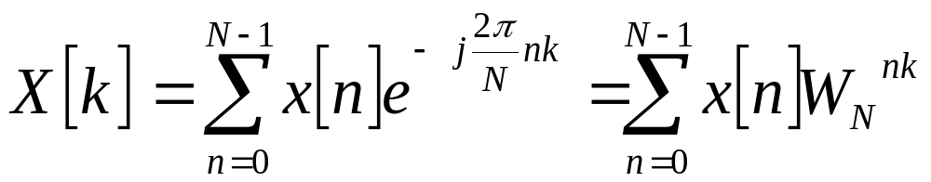
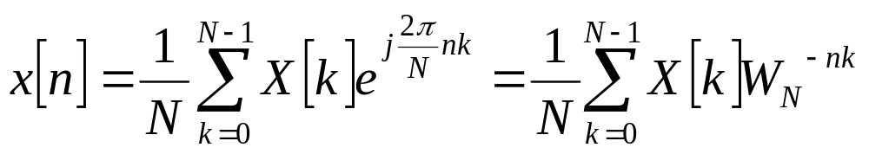
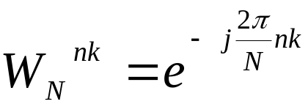
:
Методы и средства цифровой обработки информации
Дискретное преобразование Фурье (ДПФ, DFT)
, k = 0, 1, …N – 1
, n = 0, 1, …N – 1
Лекция 10. Дискретное преобразование Фурье

Slide 14
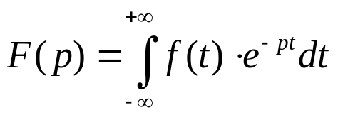
Методы и средства цифровой обработки информации
Задача аналитического продолжения функции, определённой на некотором множестве, заключается в таком распространении определения этой функции на возможно более широкую область, при котором она была бы аналитической и в новой области.
Прямое преобразование Лапласа
Двустороннее преобразование Лапласа -обобщение на случай задач, в которых для функции f(t) участвуют значения t < 0:
Лекция 10. Дискретное преобразование Фурье

Slide 15
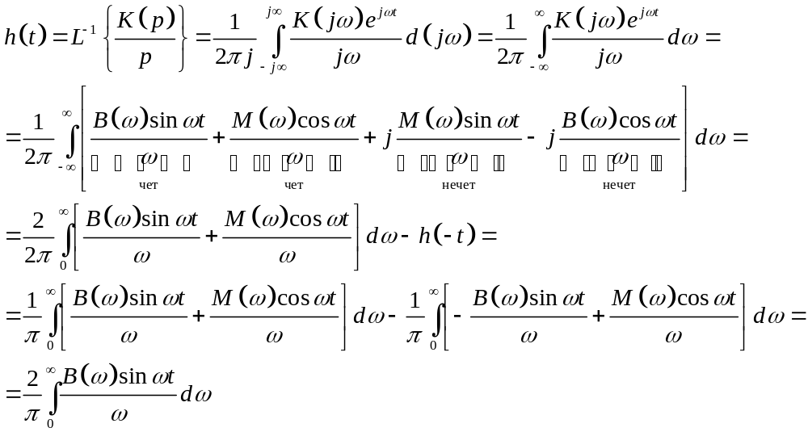
Методы и средства цифровой обработки информации
Дискретное косинус-преобразование
Лекция 10. Дискретное преобразование Фурье

Slide 16
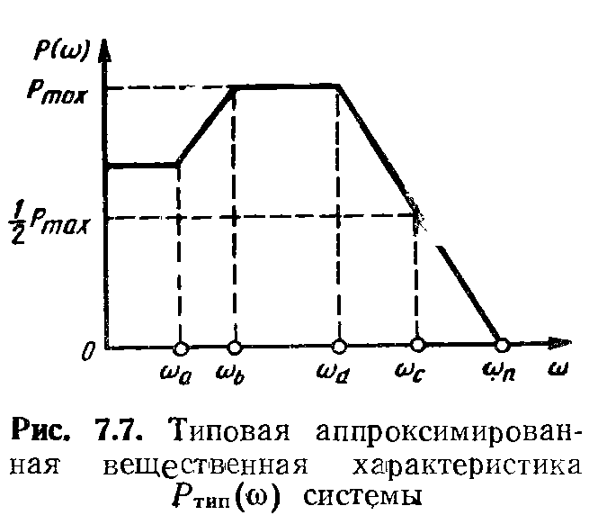
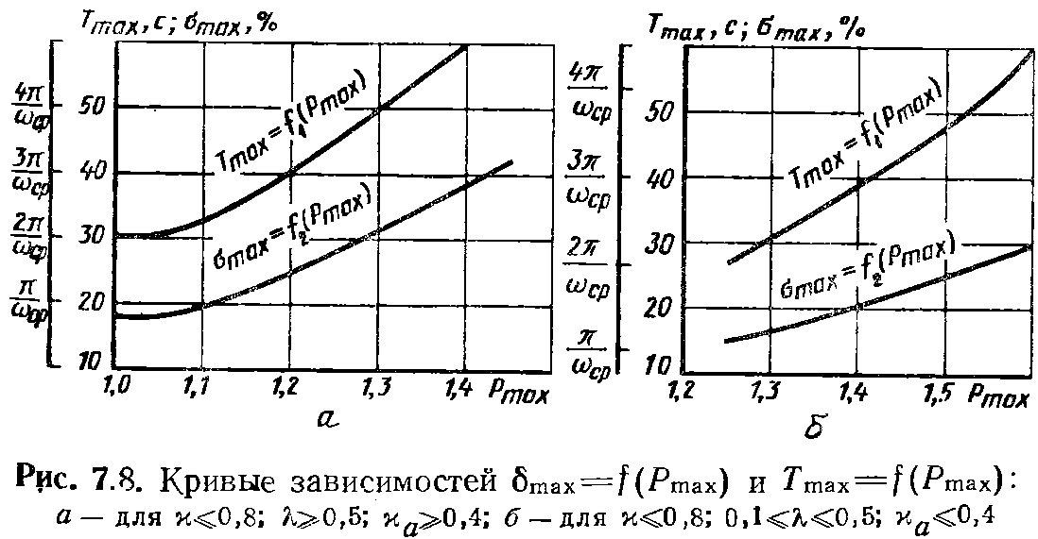
Методы и средства цифровой обработки информации
Использование вещественной частотной характеристики в ТАУ
Лекция 10. Дискретное преобразование Фурье

Slide 17
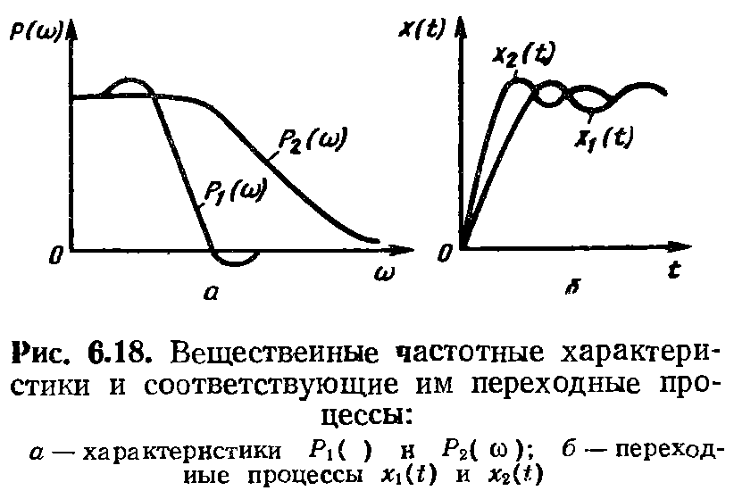
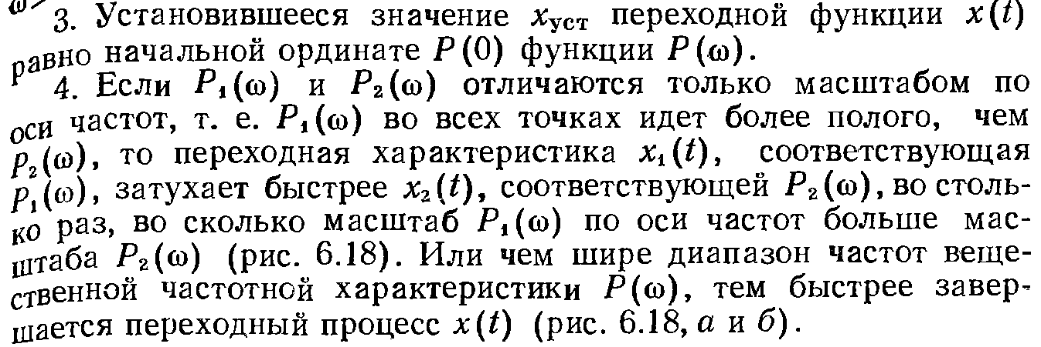
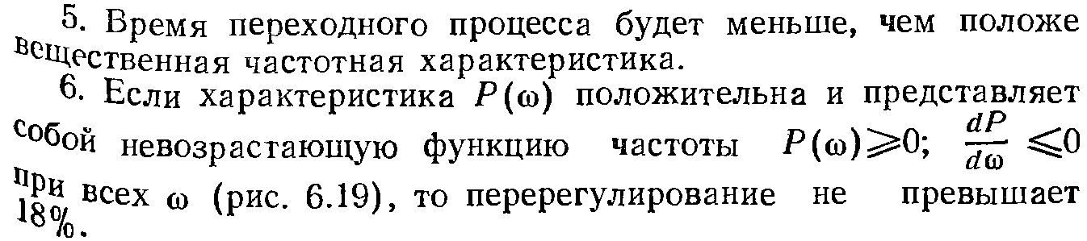
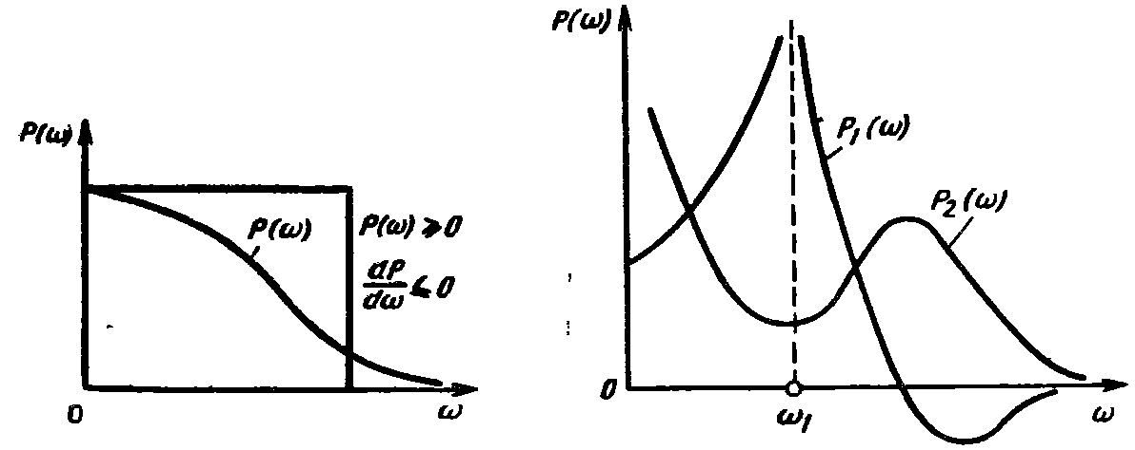
Методы и средства цифровой обработки информации
Использование вещественной частотной характеристики в ТАУ
Лекция 10. Дискретное преобразование Фурье

Slide 18
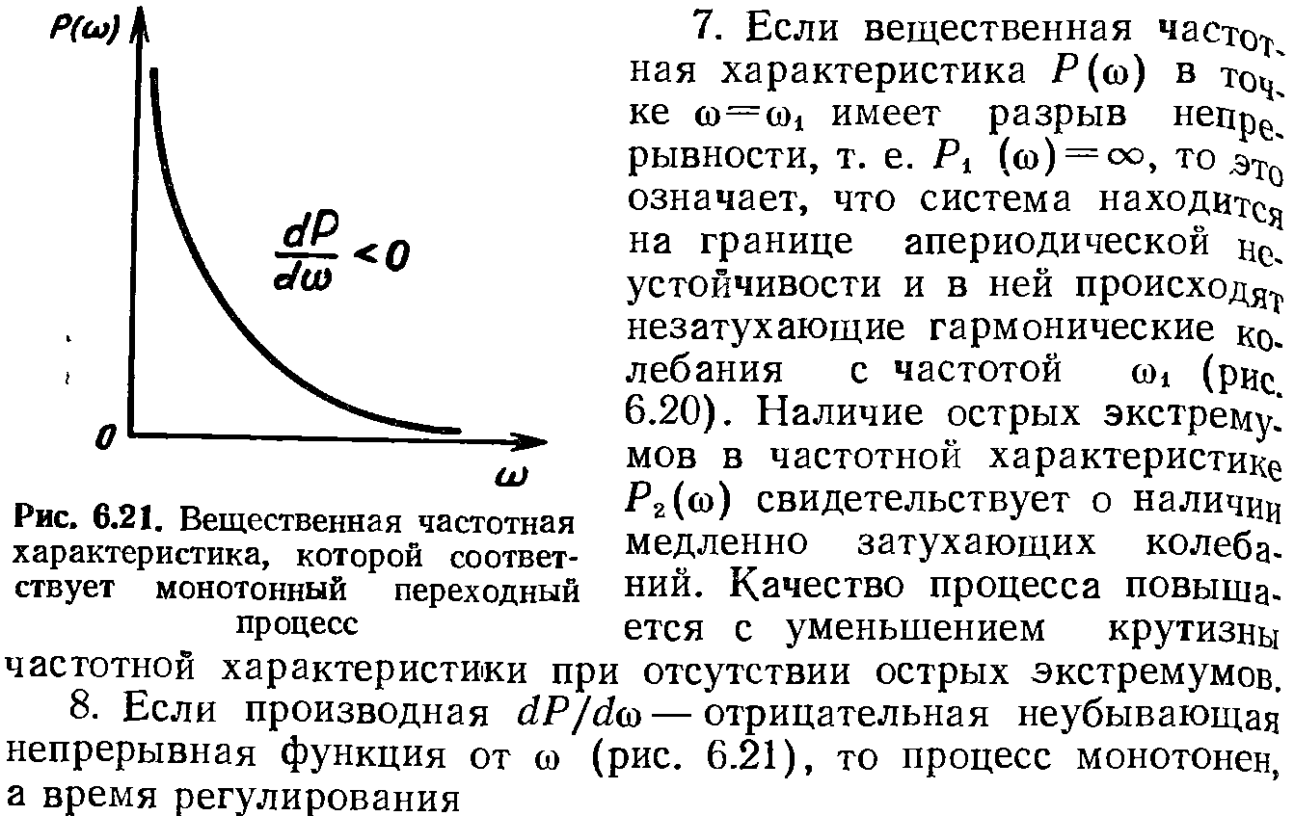
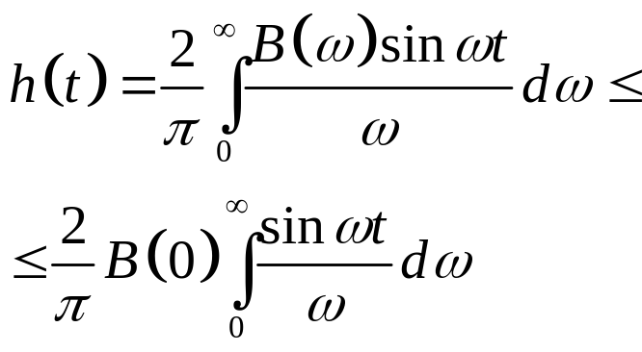



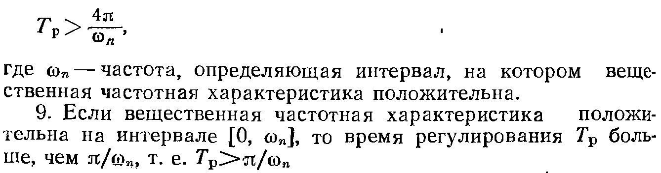
Методы и средства цифровой обработки информации
Использование вещественной частотной характеристики в ТАУ
Лекция 10. Дискретное преобразование Фурье

Slide 19
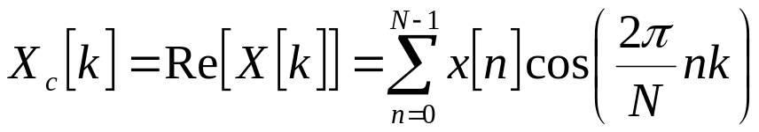
Методы и средства цифровой обработки информации
Дискретное косинус-преобразование
, k = 0, 1, …N – 1.
Применяется в следующих приложениях:
сжатие данных, например, при передаче речи или видеосигналов;
записи медицинских сигналов (ЭКГ, ЭЭГ);
распознавание шаблонов;
фильтрация изображений.
Введение в быстрые алгоритмы
Лекция 10. Дискретное преобразование Фурье

Slide 20
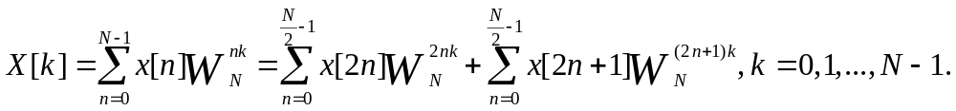
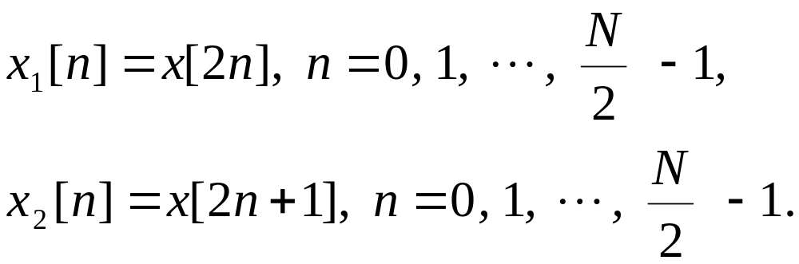
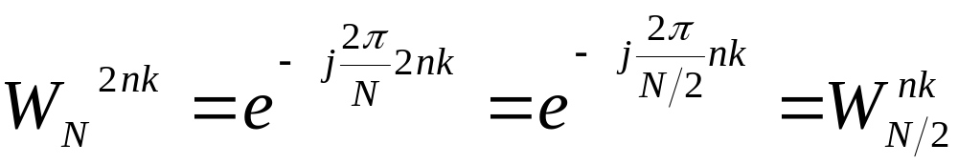
Методы и средства цифровой обработки информации
Способы реализации быстрого преобразования Фурье (БПФ)
БПФ с прореживанием по времени
Лекция 10. Дискретное преобразование Фурье

Slide 21
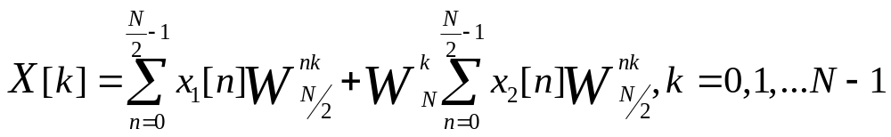
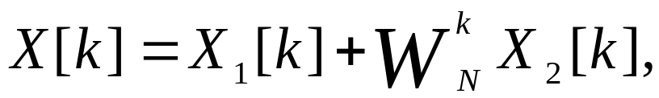
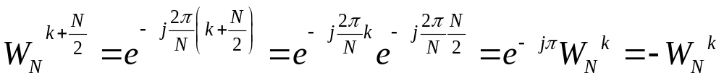
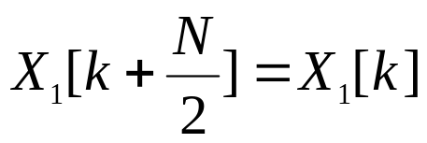
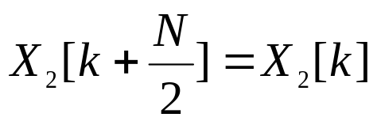
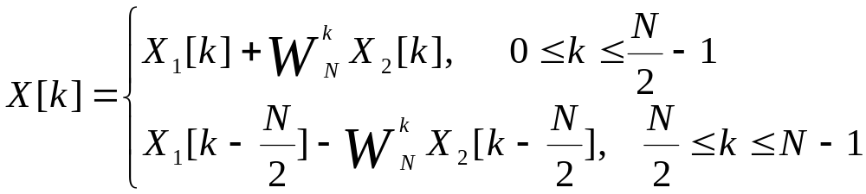
Методы и средства цифровой обработки информации
БПФ с прореживанием по времени по основанию два
-N/2
Лекция 10. Дискретное преобразование Фурье

Slide 22
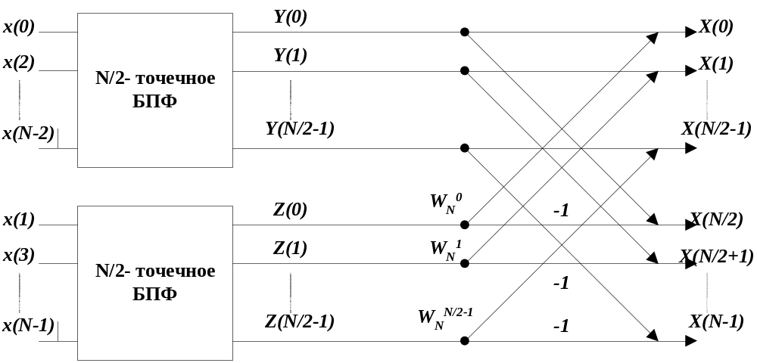
Методы и средства цифровой обработки информации
Первое деление алгоритма прореживания по времени БПФ по основанию два
Лекция 10. Дискретное преобразование Фурье

Slide 23
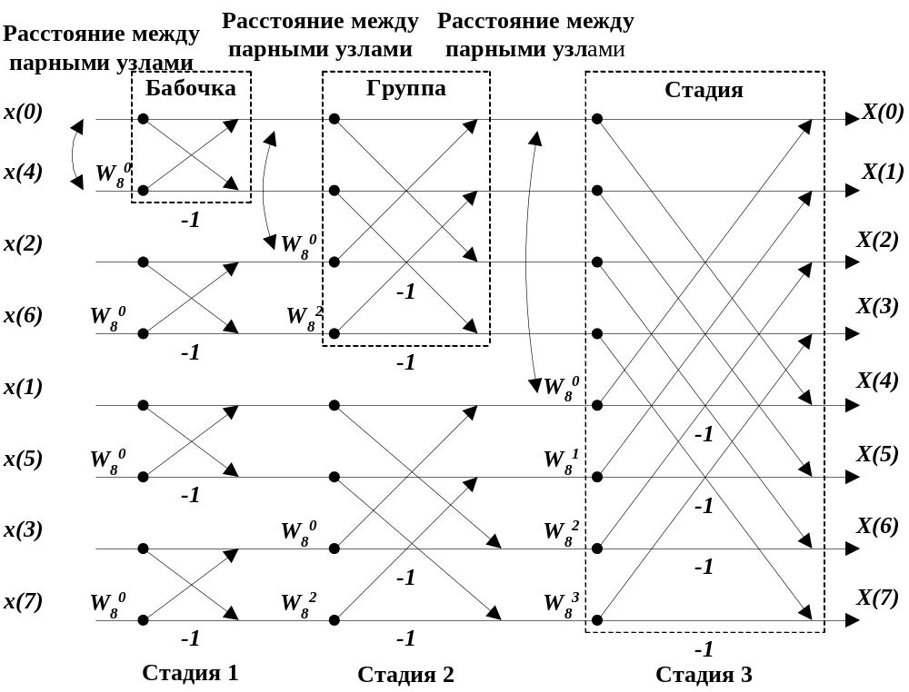
Методы и средства цифровой обработки информации
Реализация восьмиточечного алгоритма БПФ методом прореживания по времени по основанию два
Лекция 10. Дискретное преобразование Фурье

Slide 24
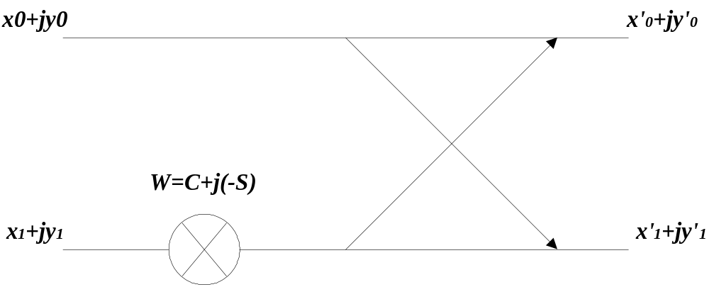
Методы и средства цифровой обработки информации
Граф вычисления бабочки при использовании прореживания во времени по основанию два
-
Лекция 10. Дискретное преобразование Фурье

Slide 25
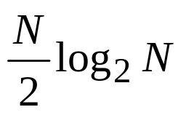



Методы и средства цифровой обработки информации
Количество операций, выполняемых при вычислении ДПФ и БПФ
Тип пре- образова-ния | Количество умножений |  | Количество сложений
 | комплекс-ных | действи-тельных | комп-лексных | действи-тельных
1 точка ДПФ | N | 4N | N-1 | 2(N-1)+ +2 N =4N-2
N точек ДПФ | N² | 4N² | (N-1)N | (4N-2)N
БПФ
Лекция 10. Дискретное преобразование Фурье

Slide 26
Методы и средства цифровой обработки информации
Задачи программной реализации БПФ
1. Хранение значений тильда-коэффициентов
2. Реверсирование разрядов
До реверсирования |  | После реверсирования
0 | 000 | 000 | 0
1 | 001 | 100 | 4
2 | 010 | 010 | 2
3 | 011 | 110 | 6
4 | 100 | 001 | 1
5 | 101 | 101 | 5
6 | 110 | 011 | 3
7 | 111 | 111 | 7
Лекция 10. Дискретное преобразование Фурье

Slide 27
Методы и средства цифровой обработки информации
Задачи программной реализации БПФ.
3. Методы компенсации роста битов в цикле бабочек для предотвращения ошибок, связанных с переполнением:
масштабирование входной последовательности;
безусловное блочное масштабирование выходных данных с плавающей запятой;
условное блочное масштабирование выходных данных с плавающей запятой.
Лекция 10. Дискретное преобразование Фурье

Slide 28

Методы и средства цифровой обработки информации
Типы БПФ
Лекция 10. Дискретное преобразование Фурье

Slide 29


Методы и средства цифровой обработки информации
Вычисление ДПФ методом прореживания по частоте по основанию два.
Лекция 10. Дискретное преобразование Фурье

Slide 30

Методы и средства цифровой обработки информации
Вычисление ДПФ методом прореживания по частоте по основанию два.
Лекция 10. Дискретное преобразование Фурье

Slide 31


Методы и средства цифровой обработки информации
Вычисление ДПФ методом прореживания по частоте по основанию два.
Лекция 10. Дискретное преобразование Фурье

Slide 32
Методы и средства цифровой обработки информации
Индивидуальные задания
 |  | Прореживание по основанию два |  |  | Прореживание по основанию четыре
 |  | Составить граф вычис-ления ба-бочки.* | Составить схему первого деления | Составить схему 8-точечного | Составить граф вычис-ления ба-бочки.* | Составить схему первого деления | Составить схему 16-точечного
Проре- жива-ние по час- тоте | БПФ |  | Бонда-рев
 | ОБПФ
Проре-жива-ние по вре- мени | БПФ | Лазарев | В лекции | В лекции
 | ОБПФ
Лекция 10. Дискретное преобразование Фурье

Slide 33

Методы и средства цифровой обработки информации
Индивидуальные задания
Схема алгоритма вычисления БПФ методом прореживания по времени по основанию два.
Составить схему алгоритма, реализующего БПФ, выполненное методом прореживания по частоте.
Записать ДПФ в матричной форме
Подсчитать количество операций для прореживания по основанию четыре
Лекция 10. Дискретное преобразование Фурье

